Slide 1

ANÁLISIS DE REDES
TEORÍA DE GRAFOS
TIPOS DE PROBLEMAS
LEYES DE KIRCHHOFF
COSTO MÍNIMO
FLUJO MÁXIMO

Slide 2
Grafos
El nacimiento del concepto GRAFOS se puede situar, por el año 1730, cuando Euler (matemático) se convirtió en el padre de la Teoría de Grafos al modelar un famoso problema no resuelto, llamado el "problema de los puentes de Königsberg con grafos y mostrar que no tenía solución.
Un río con dos islas atraviesa la ciudad. Las islas están unidas, entre si y con las orillas, a través de siete puentes. El problema consistía en establecer un recorrido que pasara una y solo una vez por cada uno de los siete puentes, partiendo de cualquier punto y regresando al mismo lugar

Slide 3
Grafos
La eficacia de los grafos se basa en su gran poderío de abstracción y la muy clara representación de cualquier relación (de orden, precendencia, etc) lo que facilita enormemente tanto la fase de modelado como de resolución del problema.
Gracias a la Teoría de Grafos se han desarrollado una gran variedad de algoritmos y métodos de resolución eficaces que nos permiten tomar una mejor decisión .

Slide 4
APLICACIONES PRÁCTICAS DE LA OPTIMIZACIÓN DE REDES
Redes de tipos tan diversos como: social, transporte, eléctrica, biológica, internet, información, epidemiología.
Diseño de redes de telecomunicación (redes de fibra óptica, de computadores, telefónicas, cable, etc.)
Diseño de redes de transporte para minimizar el costo total de proporcionar las ligaduras (vías ferroviarias, carreteras, etc.)
Diseño de una red de líneas de transmisión de energía eléctrica de alto voltaje.
Los estudios sobre las redes abarcan sus estructuras tales como en las redes de mundo pequeño, las redes libres de escala, los círculos sociales, medidas de centralidad

Slide 5
APLICACIONES PRÁCTICAS DE LA OPTIMIZACIÓN DE REDES
Diseño de una red de cableado en equipo eléctrico (como sistemas de cómputo) para minimizar la longitud total del cable.
Diseño de una red de tuberías para conectar varias localidades.
Diseño de una red de tuberías de gas natural mar adentro que conecta fuentes con puntos de entrega en tierra con el objetivo de minimizar el costo de construcción.
Determinación de la ruta más corta que une dos ciudades en una red de caminos existentes.

Slide 6
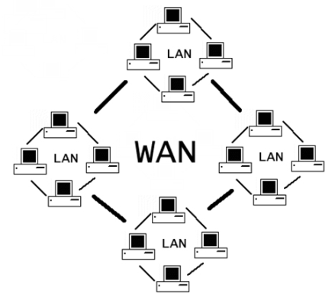
Redes
Se distinguen diferentes tipos de redes de computación (privadas) según su tamaño (en cuanto a la cantidad de equipos), su velocidad de transferencia de datos y su alcance.
Las redes privadas pertenecen a una misma organización.
Se puede decir que existen tres categorías de redes:
LAN (Red de área local)
MAN (Red de área metropolitana)
WAN (Red de área extensa)
Existen otros dos tipos de redes:
TAN (Red de área diminuta), igual que la LAN pero más pequeña (de 2 a 3 equipos), y CAN (Red de campus), igual que la MAN (con ancho de banda limitado entre cada una de las LAN de la red).

Slide 7
Redes
Puede ser objeto de estudio la optimización como en el caso de método de la ruta crítica, el PERT (del inglés Program Evaluation & Review Technique).
O la dinámica de las redes como puede ser el estudio de sistema dinámico secuencial (SDS del inglés Sequential Dynamical System),
O el estudios de propiedades como la asignación dinámica de flujos.

Slide 8
Modelos de redes
Los problemas de optimización de redes se pueden representar en términos generales a través de uno de estos cuatro modelos:
Modelo de minimización de redes (Problema del árbol de mínima expansión).
Modelo de la ruta más corta.
Modelo del flujo máximo.
Modelo del flujo del costo mínimo.

Slide 9
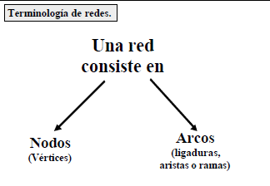
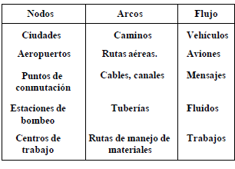
Redes
Terminología de redes

Slide 10
TERMINOLOGÍA DE REDES
RED
Conjunto de puntos
Conjunto de líneas
NODOS
Arcos
Etiquetan al dar nombre de los nodos
En sus puntos terminales
Puntos (o vértices)

Slide 11
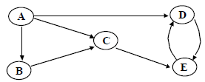
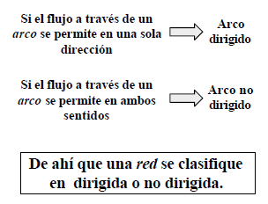
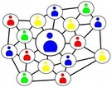
Redes
Terminología de redes

Slide 12
Grafos Conexos
Un grafo es conexo si para cualquier par de vértices u y v hay un camino que los contiene. La longitud del más corto de ellos se llama distancia entre u y v o d(u,v).
Una componente conexa de un grafo es un subgrafo conexo maximal.

Slide 13
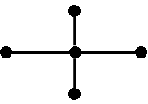
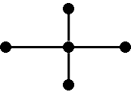
Ejemplos

Slide 14
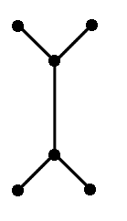
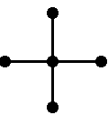
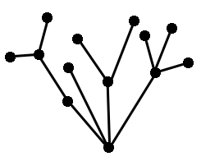
Árboles
Un árbol es un grafo conexo y sin ciclos.

Slide 15
TERMINOLOGÍA DE REDES
Arco dirigido
El flujo a través de un arco se permite solo en una dirección.
La dirección se indica agregando una cabeza al final de la línea que representa un arco.
Arco no dirigido
Si el flujo a través de un arco se permite en ambas direcciones
Red dirigida: red que tiene solo arcos dirigidos
Red no dirigida: todos sus arcos son no dirigidos
Trayectoria
Sucesión de arcos distintos que conectan nodos
Ciclo
Trayectoria que comienza y termina en el mismo nodo
Red conexa
Red en la que cada par de nodos esta conectado
Árbol
Red conexa que no tiene ciclos no dirigidos
Árbol de expansión
Red conexa para los n nodos que contiene ciclos no dirigidos

Slide 16
TERMINOLOGÍA DE REDES
Capacidad del arco
Capacidad máxima del flujo que puede circular en un arco dirigido
Nodo fuente
Nodo origen, tiene la propiedad de que el flujo que sale del nodo excede del flujo que entra a él
Nodo demanda
Nodo de destino
Nodo de trasbordo
Intermedio satisface la conservación del flujo

Slide 17
Preparación de redes
MÉTODO TAREA - FECHA (AMERICANO)
Las características principales y reglas de representación para realizar la red son las siguientes:
1. - Cada tarea está representada por un arco entre dos nodos. Los acontecimientos se indican mediante círculos y las tareas con flechas.
2. - En el nodo inicial de cada tarea inciden todas las tareas que le anteceden, y es necesario que hayan sido concluidas antes de comenzar aquella.

Slide 18
Preparación de redes
3. - Del nodo final de cada tarea nacen todas aquellas tareas que requieren que la tarea que estamos analizando haya sido realizada.
4. - En la práctica surgen situaciones que hacen necesario la introducción de una herramienta denominada “tarea ficticia” para poder solucionarlas. Estas tareas carecen de realidad y por consiguiente no insumen ni tiempo ni recursos. Se las representa con trazo punteado.

Slide 19


Leyes de Kirchhoff
Las leyes de Kirchhoff son dos igualdades que se basan en la conservación de la energía y la carga en los circuitos eléctricos. Fueron descritas por primera vez en 1845 por Gustav Kirchhoff.
Ley de nodos o primera ley de Kirchhoff
En cualquier nodo, la suma de las corrientes que entran en ese nodo es igual a la suma de las corrientes que salen
Segunda ley de Kirchhoff, ley de lazos de Kirchhoff o ley de mallas de Kirchhoff
En un lazo cerrado, la suma de todas las caídas de tensión es igual a la tensión total suministrada

Slide 20

Redes
La maximización de flujos
Es un problema típico de la Investigación de Operaciones, el cual tiene muchas aplicaciones, el flujo vial en una ciudad, una red de aguas negras, una red informática, etc.

Slide 21
Redes
Si se sobrecarga:
una calle, una tubería o un canal que obviamente tiene un limite de capacidad, nos enfrentamos a un problema, posiblemente un flujo más lento o una tubería con demasiada presión.
Ahí es donde el Modelo de Redes es un método o secuencia el cual ayuda a tomar una decisión acertada que podría ser mejorar o dar mayor aprovechamiento a los flujos a vías donde que tengan más capacidad, creando nuevas vías o eliminando algunas antiguas.
También nos ayuda a maximizar este flujo de manera eficiente de forma tal que se aprovechen al máximo los recursos.

Slide 22

Problema del Flujo en una Red
Modelo de minimización de redes
El modelo de minimización de redes o problema del árbol de mínima expansión tiene que ver con la determinación de los ramales que pueden unir todos los nodos de una red, tal que minimice la suma de las longitudes de los ramales escogidos.
No se deben incluir ciclos en al solución del problema.

Slide 23
Problema del Flujo en una Red
Para crear el árbol de expansión mínima se tienen que considerar las siguientes características:
Se tienen los nodos de una red pero no las ligaduras. En su lugar se proporcionan las ligaduras potenciales y la longitud positiva para cada una si se inserta en la red. (Las medidas alternativas para la longitud de una ligadura incluyen distancia, costo y tiempo.)
Se desea diseñar la red con suficientes ligaduras para satisfacer el requisito de que haya un camino entre cada par de nodos.
El objetivo es satisfacer este requisito de manera que se minimice la longitud total de las ligaduras insertadas en la red.

Slide 24
Problema del Flujo en una Red
Supóngase una red de transporte (conducción hidráulica, ferrocarril, carreteras, etc.) a través de la cual se desea enviar un cierto material (aceite, grano, vehículos, mensajes, etc.) de un conjunto de nodos de la red, llamados nodos fuente, a un conjunto de puntos de destino, llamados nodos sumideros. Además de éstos, la red contiene nodos intermedios, donde no tienen lugar ni entradas ni salidas de material. Sea x_{ij} el flujo que va del nodo i al nodo j (positiva en la dirección i→j ,y negativa en otro caso).
Datos
g: el grafo g=(N,A) que describe la red de transporte, donde N es el conjunto de nudos, y A es el conjunto de conexiones.
n: el número de nudos en la red.
f_{i}: el flujo entrante (positivo) o saliente (negativo) en el nudo i
m_{ij}: la capacidad máxima de flujo en la conexión entre el nudo i y el j
c_{ij}: el precio de mandar una unidad del bien desde el nudo i al nudo j.

Slide 25
Variables
x_{ij}: el flujo que va del nodo i al nodo j
Restricciones: Las restricciones del problema son:
Imponiendo la condición de conservación del flujo en todos los nudos, y las restricciones sobre la capacidad de las líneas o conexiones, se obtienen las siguientes restricciones:
Restricciones de conservación del flujo
(4)
Restricciones de capacidad de las líneas o conexiones
(5)
donde i<j evita la posible duplicación de restricciones.
Función a minimizar: El precio total es:
(6)
Así, debe minimizarse (6) bajo (4) y (5).
Las redes de abastecimiento de agua, los sistemas de comunicaciones, y otros, conducen a problemas de redes de transporte como el descrito aquí.

Slide 26
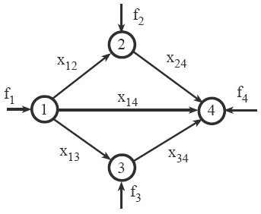
Ejemplo – El Problema de Flujo en Redes:
Considérese el problema de flujo en la red de la figura 3 donde las flechas indican los valores positivos de las variables del flujo.
Figura 3. Esquema del problema de transporte.
En este caso el sistema es
(7)
Donde se supone que

Slide 27
Supóngase además que .
El problema de optimización es minimizar
SUJETO a (7).
Resolviendo se obtiene la siguiente solución:
Esta solución indica que existe un conjunto de infinitas soluciones, todas ellas proporcionando el mismo valor óptimo, Z=5.

Slide 28
Redes de Flujo
Las redes de flujo son modelos matemáticos aplicables a situaciones tales como: sistemas de tuberías (para fluídos como agua, petróleo o gas), redes de cableado eléctrico, sistemas de carreteras, sistemas de transporte de mercancías, sistemas de transmisión de información, etc.
Así como modelamos los enlaces de una red y sus nodos como un grafo dirigido, podemos interpretar el grafo como una red de flujo de algún material.
Un Problema de flujo máximo sería: Cuál es la tasa mayor a la cual el material puede ser transportado de la fuente al sumidero sin violar ninguna restricción de capacidad?

Slide 29
Redes de Flujo – Modelo de Flujo Máximo
Se trata de enlazar un nodo fuente y un nodo destino a través de una red de arcos dirigidos. Cada arco tiene una capacidad máxima de flujo admisible. El objetivo es el de obtener la máxima capacidad de flujo entre la fuente y el destino.
Características:
Todo flujo a través de una red conexa dirigida se origina en un nodo, llamado fuente, y termina en otro nodo llamado destino.
Los nodos restantes son nodos de trasbordo.

Slide 30
Redes de Flujo – Modelo de Flujo Máximo
Características:
Se permite el flujo a través de un arco sólo en la dirección indicada por la flecha (grafo dirigido), donde la cantidad máxima de flujo está dada por la capacidad del arco.
En la fuente, todos los arcos señalan hacia fuera.
En el destino, todos señalan hacia el nodo.
El objetivo es maximizar la cantidad total de flujo de la fuente al destino. Esta cantidad se mide en cualquiera de las dos maneras equivalentes, esto es, la cantidad que sale de la fuente o la cantidad que entra al destino.

Slide 31
Teorema de máximo flujo mínimo corte:
Para una red conexa dirigida con un origen y un destino el valor del flujo máximo es igual al valor mínimo de las capacidades de corte de cualquier corte de la red.
En el óptimo no existen caminos de aumento en la red residual y se obtiene un corte con capacidad de corte cero en la red residual.

Slide 32
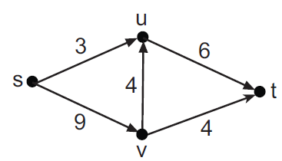
Definición formal
Una red de flujo es un digrafo G = (V;E) con una función de capacidad c : E -> R+ y dos vértices distinguidos, llamados fuente y sumidero.
Una fuente produce material en forma estacionaria y un sumidero lo consume.
Cada arco puede ser considerado como un conducto de cierta capacidad.

Slide 33
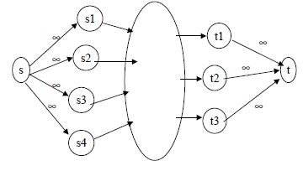
Múltiples fuentes y sumideros
Si hay múltiples fuentes y sumideros, el problema se puede reducir al caso simple previo de una fuente y un sumidero.
Supongamos que se tiene {s1,s2, s3, ..sm} fábricas y {t1,t2, t3, ..,tn} puntos de venta.

Slide 34
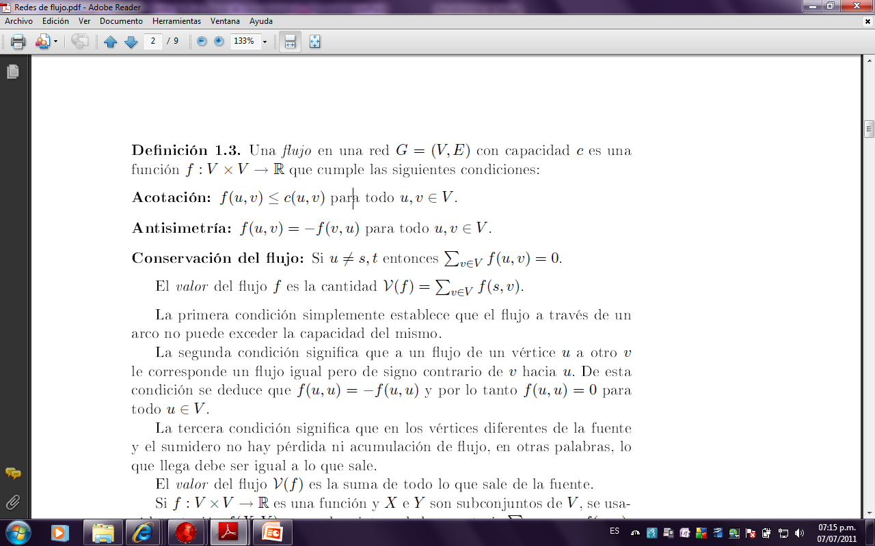
Definiciones asociadas
Un flujo en una red G = (V;E) con capacidad c es una función f : V £ V -> R que cumple las siguientes condiciones:
El problema del flujo máximo trata de maximizar este flujo

Slide 35
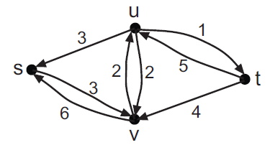
Teorema de flujo máximo - corte mínimo
Para cualquier red el flujo máximo desde el nodo fuente al nodo destino es igual a la capacidad del corte mínimo.
Un corte separa el nodo fuente del nodo destino, es decir, es una partición de los nodos de la red en dos subconjuntos S y S* tal que el nodo fuente está en S y el nodo destino está en S*
Este teorema se modela a través del Algoritmo de Ford Fulkerson.
Por ejemplo, un corte para la red de la Figura es el constituído por S =(s; v)
T = (u; t).
Su capacidad es c(s; u)+c(v; u)+c(v; t) = 3+4+4 = 11.

Slide 36
Algoritmo de Ford Fulkerson
1. Obtención de la red residual a partir de la red inicial
2. Identificar un camino de aumento. Si no existe tal camino de aumento los flujos son óptimos
3. Calcular la capacidad residual del camino de aumento c*
4. Disminuir en c* la capacidad residual de cada arco de dicho camino en el sentido de origen a destino. Incrementar en c* las capacidades residuales en el sentido opuesto

Slide 37
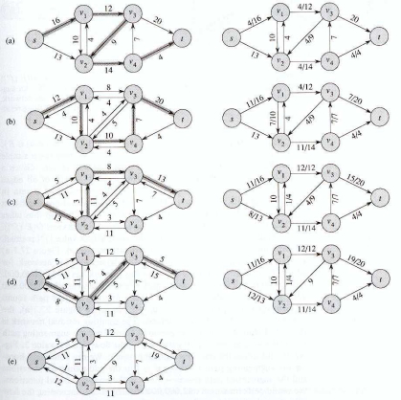
Algoritmo de Ford-Fulkerson
Seleccionar un camino de s a t
Elegir como flujo la capacidad mínima
Expresar la red con el flujo seleccionado + flujo acumulado (Cadena de incremento de flujo)
Conseguir la red residual
…

Slide 38
Ciclo y camino euleriano
Ciclo euleriano: ciclo que pasa por todos los nodos y atraviesa exactamente una vez cada arista.
Camino euleriano: camino entre dos nodos que pasa por todos los vértices y atraviesa exactamente una vez cada arista.

Slide 39
Ciclo y camino euleriano
Teorema de Euler:
Sea G = (V , E) un grafo o multigrafo.
G posee un ciclo euleriano si y sólo si G es conexo y todos sus vértices son de grado par (número de aristas que inciden en el vértice).
Un grafo G tiene un camino euleriano si y sólo si es conexo y tiene a lo sumo dos vértices de grado impar (que serían inicio y final del camino).

Slide 40
Problema del cartero chino
Dado un grafo no dirigido G = (V ,E ) conexo con distancias en las aristas, determinar un recorrido que pase al menos una vez por cada arista y cuya longitud sea mínima.
Corresponde al problema de un cartero que tiene que pasar por todas las calles de una red para repartir el correo recorriendo la menor distancia posible.
Si el grafo tiene un ciclo euleriano es evidente que ese ciclo será la solución al problema. Si no lo tiene (algún vértice es de grado impar), alguna o algunas aristas han de ser recorridas más de una vez.

Slide 41
Redes de Flujo de Costo Mínimo
Sea G = (V,A) un grafo con dos vértices fijos, s el nodo fuente y t el nodo destino. Cada arco (i,j) ∈ A tiene asociada una capacidad y un coste por unidad de flujo que circula por cada arco.
Sea Φ la cantidad de flujo demandada desde el nodo t, para ser servida desde el nodo s. Entonces podemos plantear el problema de flujo a coste mínimo en los siguientes términos:
Enviar Φ unidades de flujo desde el nodo s al nodo t de G = (V,A) con el patrón de flujo cuyo coste asociado sea el mínimo, satisfaciendo las restricciones de capacidad y conservación en los nodos

Slide 42
Camino de coste mínimo en un grafo multietapa
Grafo multietapa:
  Un grafo multietapa G=(V,A) es un grafo dirigido en el que se puede hacer una partición del conjunto V de vértices en k (k≥2) conjuntos
  distintos V_{i}, 1≤i≤k, tal que todo arco del grafo
  (u,v) es tal que u∈V_{i} y v∈V_{i+1} para algún i, 1≤i<k.
  Los conjuntos V₁ y V_{k} tienen un solo vértice que se llama vértice origen, o, y vértice destino, d, respectivamente.
  Consideraremos grafos etiquetados.
  Denotamos por c(u,v) el coste del arco (u,v).
V₁
V₂
V₃
V₄
V₅
2
3
8
7
5
5
1
5
11
o
1
7
3
8
9
10
d
4
6
2
5
6
4
4
9
9
12

Slide 43
Camino de coste mínimo en un grafo multietapa
El problema: Encontrar un camino de coste mínimo que vaya de o a d.
  Todo camino de o a d tiene exactamente un vértice en cada V_{i}, por eso se dice que cada V_{i} define una etapa del grafo.
V₁
V₂
V₃
V₄
V₅
2
3
8
7
5
5
1
5
11
o
1
7
3
8
9
10
d
4
6
2
5
6
4
4
9
12
9

Slide 44
Camino de coste mínimo en un grafo multietapa
Ejemplo de aplicación:
  Se tienen n unidades de un recurso que deben asignarse a r proyectos.
  Si se asignan j, 0≤j≤n, unidades al proyecto i se obtiene un beneficio N_{i,j}.
  El problema es asignar el recurso a los r proyectos maximizando el beneficio total.

Slide 45
Camino de coste mínimo en un grafo multietapa
  Formulación como grafo multietapa:
    Número de etapas: r+1
    La etapa i, 1≤ i ≤r, representa el proyecto i.
    Hay n+1 vértices v_{i,j}, 0≤ j ≤ n, en cada etapa i, 2 ≤ i ≤ r.
    Las etapas 1 y r+1 tienen un vértice, o=v_{1,0} y d=v_{r+1,n}, respectivamente.
    El vértice v_{i,j}, 2 ≤ i ≤ r, representa el estado en el que se asignan un total de j unidades del recurso a los proyectos 1, 2, …, i-1.
    Los arcos son de la forma (v_{i,j},v_{i+1,l}) para todo j ≤ l y 1≤i<r.
    El arco (v_{i,j},v_{i+1,l}), j ≤ l, tiene asignado un coste N_{i,l-j} que corresponde a asignar l-j unidades del recurso al proyecto i, 1≤ i < r.
    Además hay arcos de la forma (v_{r,j},v_{r+1,n}), que tienen asignado un coste

Slide 46
Camino de coste mínimo en un grafo multietapa
  Grafo resultante para r=3 y n=4.
    La asignación óptima está definida por un
    camino de coste máximo de o a d.
    Para convertirlo en un problema de camino de coste mínimo basta cambiar los signos de las etiquetas.

Slide 47
Camino de coste mínimo en un grafo multietapa
Solución de programación dinámica:
  Cada camino de o a d es el resultado de una
  secuencia de k-2 decisiones.
  Decisión i-ésima: determinar, a partir de un vértice v_{i} de V_{i}, un arco que tenga a v_{i} como origen y algún nodo de V_{i+1} como destino.
  Principio de optimalidad:
  El camino de coste mínimo debe contener subcaminos de coste mínimo entre otros nodos.
    Dem.: En otro caso, podrían sustituirse dichos subcaminos por otros mejores, resultando un camino total de coste menor.
V₁
V₂
V₃
V₄
V₅
2
3
8
7
5
5
1
5
11
o
1
7
3
4
8
9
10
d
6
2
5
6
4
4
9
9
12

Slide 48
Camino de coste mínimo en un grafo multietapa
  Ecuación de recurrencia hacia adelante:
Sea s(i,j) un camino de coste mínimo C*(i,j) desde el vértice j del conjunto V_{i} hasta el vértice destino d.
Entonces:
V₁
V₂
V₃
V₄
V₅
2
3
8
7
5
5
1
5
11
o
1
7
3
8
9
10
d
4
6
2
5
6
4
4
9
9
12

Slide 49
Camino de coste mínimo en un grafo multietapa
V₁
V₂
V₃
V₄
V₅
2
3
8
7
5
5
1
5
11
o
1
7
3
4
6
8
9
10
d
2
5
6
4
12
4
9
9

Slide 50
Camino de coste mínimo en un grafo multietapa
  Falta almacenar las decisiones hechas en cada etapa que minimizan el coste:
    Sea D(i,j) el valor de l que minimiza
    Entonces el camino de coste mínimo es:
    v₁=1; v₂=D(1,1); v₃=D(2,D(1,1)); etc.
c
∗
(
j
,
l
)
+
C
(
i
+
1
,
l
).
V₁
V₂
V₃
V₄
V₅
2
3
8
7
5
5
1
5
11
o
1
7
3
4
6
8
9
10
d
2
5
6
4
12
4
9
9

Slide 51
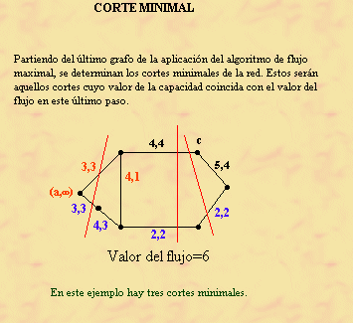
CORTE MÍNIMO

Slide 52
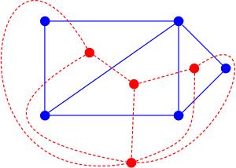
Grafos Duales
En teoría de grafos, un grafo dual G' de un grafo planar G es un grafo que tiene un vértice por cada región de G, y una arista por cada arista en G uniendo a dos regiones vecinas.

Slide 53
Grafos Duales - Propiedades
Si G' es el grafo dual de un grafo planar G, entonces G' también es un grafo planar (que puede tener bucles y ser un multigrafo, es decir, tener aristas múltiples).
Si G' es el grafo dual de un grafo planar G, entonces el grafo dual de G' es G.
Si G es un grafo planar, entonces puede que no exista un único grafo dual para G, en el sentido que G puede tener grafos duales no-isomorfos, dependiendo de la distribución particular de los planos.

Slide 54
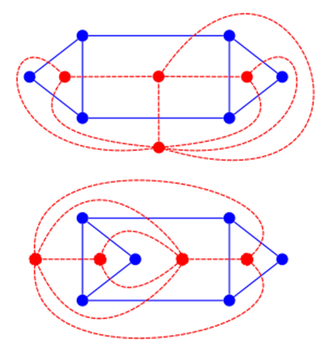
Grafos Duales - Propiedades
En la figura, G′ y G″ no son isomorfos porque G′ tiene un nodo con grado 6 (la región exterior) que G″ no tiene.

Slide 55
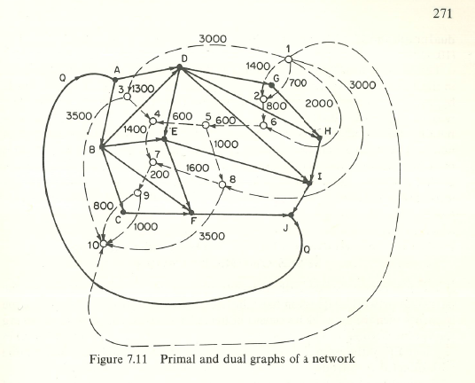
Primal y Dual

Slide 56
Primal y Dual

Slide 57
GESTION DE PROYECTOS
Un proyecto es cualquier empresa humana con un claro principio y un claro final.
Todos los proyectos grandes o pequeños tienen características comunes:
Una combinación de actividades
Una relación secuencial entre algunas de las actividades.
Una preocupación por el tiempo
Una preocupación por los recursos.
Cuando no se planifica detalladamente, se corre con el riesgo de encarecer la obra por los incrementos de costos producidos por atrasos innecesarios y falta de coordinación.

Slide 58
GESTION DE PROYECTOS
A veces el desarrollo de proyectos específicos hace que se formen equipos de trabajo temporales, los cuales una vez concluídos dejan de funcionar.
La GESTIÓN DE PROYECTOS contempla tres fases:
        PLANIFICACIÓN
        PROGRAMACIÓN
        CONTROL

Slide 59
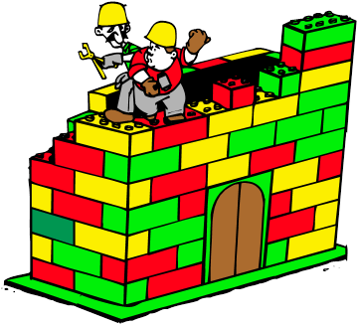
GESTION DE PROYECTOS
1. Planificación
Para la organización de un proyecto se requiere:
  Tener un objetivo específico
  Conocer:
        la fecha de cumplimiento
        las actividades detalladas y sus costos asociados
  Determinar los recursos necesarios, (personal, suministros y equipos).

Slide 60

GESTION DE PROYECTOS
Programación
PROGRAMAR consiste en determinar las actividades necesarias en secuencia, el tiempo necesario, materiales, equipos, maquinarias y personal responsable que las ejecutarán.
Una herramienta sencilla muy utilizada es la Carta Gantt que refleja el cronograma de actividades que deben ser ejecutadas en base al tiempo. A la izquierda de cada barra se colocan las letras de las actividades que deben ser concluídas previamente para que ésta se inicie.
Las Cartas Gantt informan:
Todas las actividades que deben ser ejecutadas
Su orden de ejecución
Los tiempos necesarios
Sus fecha de inicio y terminación.

Slide 61
GESTION DE PROYECTOS
Programación
La Programación de Proyectos sirve para:
  Definir la relación de cada actividad con las otras y con todo el proyecto
  Determinar la precedencia entre actividades
  Obliga a determinar tiempos reales y estimar costos para todas las actividades
  Permite al Gerente del Proyecto a usar eficientemente los recursos: personal, dinero y materiales, determinando los cuellos de botella del proyecto.

Slide 62
GESTION DE PROYECTOS
Control
El CONTROL DE PROYECTOS - como el control de cualquier sistema de administración - implica el monitoreo cercano de recursos, costos, calidad y presupuesto del mismo.
CONTROL significa también usar un círculo de retroalimentación para revisar el plan del proyecto y asignar mayores recursos donde son necesarios para no atrasarlo.
Actualmente existen sistemas computarizados que ayudan en esta tarea como MS Project, Harvard Total Project Manager (HTPM), Primavera, MacProject, Pertmaster, VisiSchedule, Time Line, etc.

Slide 63
Herramientas de planeación de proyectos
La problemática de la planeación de proyectos no ha sido una problemática reciente, si no que desde tiempos pasados nuestros antepasados han enfrentado emprendimientos de gran envergadura que significaron una problemática desde el punto de la planificación.
Actualmente se han logrado perfeccionar herramientas que permiten a los administradores de dichos proyectos, realizar una labor más eficiente permitiendo una óptima aplicación de los recursos y logrando una maximización de los mismos.

Slide 64
INTRODUCCION
Admitiendo que la ejecución de un proyecto o elaboración se puede subdividir en planear, programar y controlar, y hablando de manera clásica, podemos considerar las técnicas
PERT (Program Evaluation and review Technique)
CPM (Critical Path Method,) que son los mas usuales para un primer cometido.
En general estas técnicas resultan útiles para una gran variedad de proyectos que contemplen:

Slide 65
Investigación y desarrollo de nuevos productos y procesos.
Construcción de plantas, edificios, y carreteras.
Diseño de equipo grande y complejo.
Diseño e instalación de sistemas nuevos.
Diseño y control de epidemias,
y otras múltiples aplicaciones en las cuales se requiera una planificación adecuada.
En los proyectos como estos, los administradores deben programar, coordinar las diversas tareas o actividades a desarrollar en un proyecto, las cuales no necesariamente son secuenciales, y aun en este caso estas actividades son interdependientes.
Si bien es cierto algunas actividades en paralelo que originan una tercera.

Slide 66
Las preguntas esenciales de la elaboración de un proyecto comprenden:
Cuál es el tiempo que se requiere para terminar el proyecto.
Cuáles son las fechas programadas de inicio y finalización del proyecto.
Qué actividades son críticas y deben terminarse exactamente según lo programado para poder mantener el proyecto según el cronograma.
Cuáles actividades pueden ser demoradas sin afectar el tiempo de terminación del proyecto.

Slide 67
PALABRAS CLAVES
PERT. Las traducción de las siglas en inglés significan: técnica de revisión y evaluación de programas, es una técnica de redes desarrollado en la década de los 50, utilizada para programar y controlar programas a realizar. Cuando hay un grado extremo de incertidumbre y cuando el control sobre el tiempo es más importante sobre el control del costo, PERT es mejor opción que CPM.
CPM. La traducción de las siglas en inglés significan: método del camino crítico, es uno de los sistemas que siguen los principios de redes, que fue desarrollado en 1957 y es utilizado para planear y controlar proyectos, añadiendo el concepto de costo al formato PERT. Cuando los tiempos y costos se pueden estimar relativamente bien, el CPM puede ser superior a PERT.
Actividad. Es un trabajo que se debe llevar a cabo como parte de un proyecto, es simbolizado mediante una rama de la red de PERT
Incertidumbre. Es Cuando no se pueden prever la duración de algunas actividades. Hay tres tipos de tiempo y por medio de una formula se calcula: tiempo optimista(a) ,mas probable (m) y pesimista(b) .Met Pert

Slide 68
PALABRAS CLAVES
Varianza. Medida de la cantidad de variación en un conjunto de datos. Utilizada en el método Pert
Ruta crítica o camino crítico. Camino es una secuencia de actividades conectadas, que conduce del principio del proyecto al final del mismo, por lo que aquel camino que requiera el mayor trabajo, es decir, el camino más largo dentro de la red, viene siendo la ruta crítica o el camino crítico de la red del proyecto.
Predecesor Inmediato. Es una actividad que debe Preceder (estar antes) inmediatamente a una actividad dada en un proyecto, también nombradas prioridades inmediatas.
Holgura. Es el tiempo libre en la red, es decir, la cantidad de tiempo que puede demorar una actividad sin afectar la fecha de terminación del, proyecto total.
Dummy. Gráficamente las actividades dummy se representan en el diagrama utilizando flechas con líneas entrecortadas, debemos evitar ubicar en el diagrama a dos o más actividades compartiendo el mismo evento de comienzo y el mismo evento de terminación, La razón es que podríamos estar violando la relación de precedencia entre las actividades. Estas actividades no consumen tiempo ni recursos

Slide 69
Programación y control del proyecto
PROGRAMACIÓN DEL PROYECTO
Asignar los distintos recursos (personas, dinero, materiales, etc.) a las distintas actividades que componen el proyecto, identificando la relación existente entre las distintas actividades para lograr una asignación de recursos óptima
Gráficos Gantt y los métodos CPM y PERT
CONTROL DEL PROYECTO
Coste
Calidad
Tiempo

Slide 70
Ejemplo de Actividad Dummy (ficticia)
Actividad | Precedencia
A | ----
B | ----
C | A & B
D | A & B
Solución Incorrecta
Solución Correcta
D
A
2
A
5
1
2
3
D
1
B
C
B
C
3
4

Slide 71
Gráficos de Gantt
Una de las herramientas más antiguas, más fáciles de usar y mas flexibles en la administración de proyectos.
Desglosa actividades, estima tiempo de duración de cada actividad y programa inicio y terminación de cada una.
Simplicidad para entenderla.
Un sencillo actualizar la grafica
La mayor incapacidad es la dificultad para mostrar las relaciones entre las actividades.

Slide 72
Gráficos de Gantt

Slide 73
Actividades, Eventos y Diagrama de Redes
Los diagramas de redes se dibujan en formato libre, sin escala fija. Esto las hace muy apropiadas para mostrar las interconexiones de las actividades del proyectos. Las actividades se puede dibujar ya sea como líneas o como círculos
Un evento marca el inicio o conclusión de una tarea o actividad particular
Actividad es una tarea o subproyecto que ocurre entre dos eventos.
EVENTOS Y ACTIVIDADES
NOMBRE | SIMBOLO | DESCRIPCION
Evento |  | Un punto en el tiempo. Usualmente una fecha de inicio o conclusión
Actividad |  | Un flujo en el tiempo. Usualmente una tarea o subproyecto
(nodo)
(flecha)

Slide 74
Actividades y Eventos Ficticios
La duración de las actividades se muestra sobre las flechas.
Las actividades pueden identificarse de 2 maneras: por una
letra o haciendo referencia a los eventos inicial y terminal.
Puede darse el caso de ciertas redes que tengan dos actividades con idénticos eventos de inicio y terminación. En estos casos se insertan Actividades y Eventos Ficticios.
Las Actividades Y Eventos Ficticios pueden asegurar también que la red refleje apropiadamente el proyecto en consideración.
3
1
2
1
2

Slide 75
Actividades y Eventos Ficticios
EJEMPLO: Desarrollar una red en base a la siguiente información:

Slide 76
Diagrama de flechas
B
A
2
C
3
E
4
1
D
Introduciendo la actividad ficticia, el diagrama final seria:
3
B 2
A 4
2
C 3
4
E 5
5
1
D 1

Slide 77
Tiempos y Holgura de los eventos
1. Tiempo de terminación próxima
TP = TP (evento anterior) + duración de la actividad
2. Tiempo de terminación lejana
TL =TL(del siguiente evento) – duración de la actividad
3. Holgura
H = TL - TP

Slide 78
La ruta critica: (1,2), (2,4) y (4,5) = 12 semanas
1
6
7
3
0
0
0
0
0
0
4
4
B 2
7
7
12
12
A 4
2
C 3
4
E 5
5
1
D 1

Slide 79
Tiempos y Holgura de las actividades
Inicio Próximo
TODAS las actividades precedentes deben estar completadas antes de que la siguiente actividad pueda iniciarse. Es el tiempo más temprano en el que una actividad pueda iniciarse.
IP(actividad) = TP (evento en que comienza)
Terminación Próxima
TP(actividad) = IP + duración
Terminación Lejana
TL(actividad) = TL (evento en que termina)
Inicio Lejano
TODAS las actividades siguientes deben ser completadas sin atrasar al proyecto. Es el tiempo más tardío en el que una actividad puede iniciarse sin atrasar al proyecto.
IL(actividad) = TL (actividad) – duración
Holgura = IL – IP = TL - TP

Slide 80
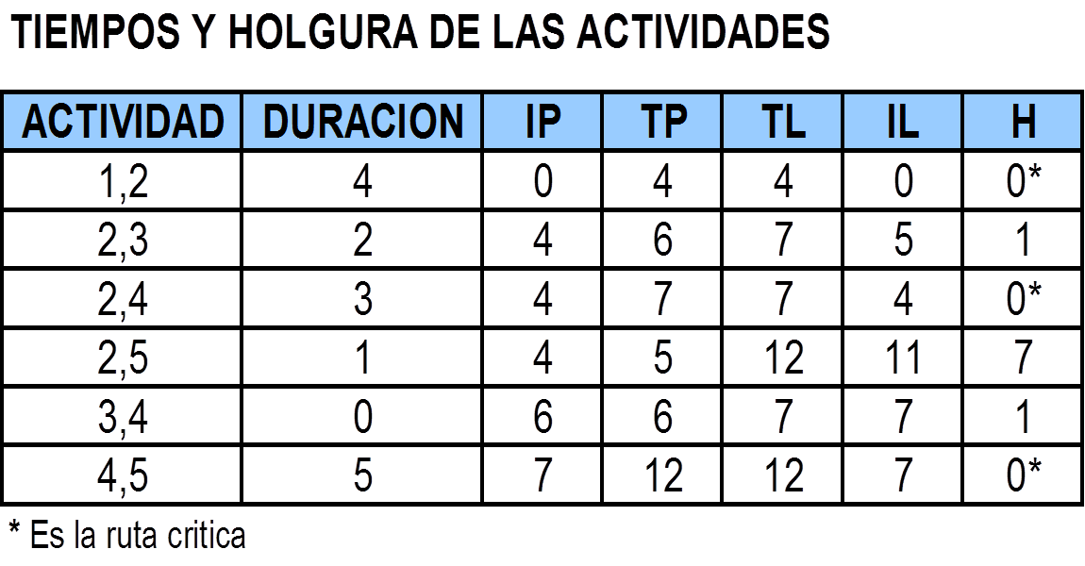

Tiempo y holgura de las actividades

Slide 81
Técnicas de Gestión de Proyectos:
PERT y CPM
PERT y CPM fueron desarrollados en la década de los cincuenta para ayudar a los Gerentes a programar, monitorear y controlar proyectos.
CPM apareció en 1957, como una herramienta desarrollada por J. E. Kelly de Remigton Rand y M. R. Walker de DuPont.
Independientemente PERT fue desarrollado en 1958 por la Marina de los EEUU.
PERT y CPM difieren un poco en terminología y en construcción de la red, pero sus objetivos son comunes.
El análisis usado en ambos modelos es muy similar.

Slide 82
Técnicas de Gestión de Proyectos: PERT y CPM
La mayor diferencia radica en que PERT emplea tres estimados de tiempo para cada actividad con sus probabilidades asociadas de que occurran. Sirven para calcular valores esperados y desviaciones estándar para los tiempos de cada actividad.
CPM asume que los tiempos de cada actividad son conocidos con certeza y por tanto se tiene un solo tiempo para cada actividad.
PERT/Costo es una técnica que combina los beneficios de PERT y CPM. Los tres son importantes porque pueden responder las preguntas más criticas acerca del avance de un proyecto:

Slide 83
Técnicas de Gestión de Proyectos: PERT y CPM
¿Cuándo concluirá el proyecto?.
¿Cuál es la probabilidad de que concluya a tiempo?
¿Cuáles son las actividades críticas?
¿Cuáles son las actividades con holgura?
¿Está el proyecto dentro de lo programado?
¿Está el proyecto dentro del presupuesto?
¿Hay suficientes recursos disponibles para concluir el proyecto a tiempo?
Si queremos abreviar el tiempo, ¿cómo hacerlo al menor costo?

Slide 84
Observaciones
La determinación de la RUTA CRITICA es la pieza clave de control del proyecto.
Las actividades de la ruta crítica son tareas que de tardarse más de lo programado, atrasarán el proyecto total.
Los Gerentes pueden tener flexibilidad con las actividades no críticas: replanificarlas y reasignar recursos monetarios y de personal.

Slide 85
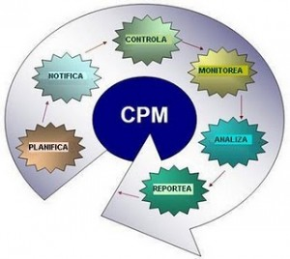
MÉTODO DEL CAMINO CRÍTICO (CPM) - Etapas
Método del camino crítico (CPM)
1.- Dibujar el grafo que muestre la secuencia de las distintas actividades.
2.- Calcular los tiempos de cada actividad.
3.- Calcular la holgura de cada actividad.
4.- Determinar el camino o caminos críticos.

Slide 86
PERT: USO DE REDES PROBABILISTICAS
Tiempos Estimados en PERT
El PERT usa tres tiempos o duraciones estimadas para cada actividad.
Para cada actividad en PERT se debe determinar un Tiempo OPTIMISTA, un Tiempo PROBABLE y un Tiempo PESIMISTA.
Con estos tres valores calculamos el tiempo de conclusión o duración esperados y la respectiva varianza. Asumiendo que estos tiempos siguen la Distribución de Probabilidad “Beta” .

Slide 87
MÉTODO PERT
Método PERT
Duraciones aleatorias
Tiempo pesimista
Tiempo normal o más probable
Tiempo optimista

Slide 88
Estadísticas de tiempos de las actividades
.a = Tiempo optimista para ejecución de la actividad
.b = Tiempo pesimista para ejecución de la actividad
.m = Tiempo más probable para ejecución de la actividad
.t = Tiempo esperado para ejecución de la actividad
.v = varianza del tiempo de ejecución de la actividad

Slide 89
Cálculo de las estadísticas de tiempo
Estadísticas de ruta critica
t_{RC} = 12 semanas
σ_{RC} = 1.91 semanas

Slide 90
Estimación de la terminación del proyecto
El PERT da una respuesta estadística a la pregunta: ¿Cuándo se terminara el proyecto.
La distribución del tiempo de terminación de un proyecto puede usarse para responder a una serie de preguntas sobre el tiempo estimado.
Ejemplo: Suponga que se quiere conocer la probabilidad de terminar el proyecto en 15 semanas.

Slide 91
CPM: Método de la Ruta Crítica
EL CPM se desarrollo para resolver el problema de los trueques entre el tiempo y los recursos.
El CPM requiere dos estimaciones de tiempo y costo para cada una de las actividades, en lugar de una. Toma en cuenta la posibilidad de que el esfuerzo extra (costo) puede reducir el tiempo de terminación de una actividad.
Los dos pares de estimaciones que se usan en CPM se llaman tiempo y costo normal y tiempo y costo intensivo para cada actividad.
Una suposición mas del CPM es que las estimaciones normal e intensiva guardan una relación lineal.

Slide 92
Relación entre esfuerzo normal e intensivo

Slide 93
Red de tiempo mínimo – costo mínimo
Una de las cuestiones principales que puede resolverse con el CPM es: ¿Cuál es el costo mínimo para completar un proyecto en un tiempo mínimo?
Por un lado se tiene la red con todo normal, que lleva el tiempo más largo para la terminación y tiene el costo total más pequeño posible.
Por otro lado esta la red con todo intensivo que tiene el tiempo más corto, pero el costo total de proyecto máximo.
Con frecuencia algunas actividades no necesitan hacerse intensivas.

Slide 94
Datos del CPM para un proyecto

Slide 95
La red normal
1
0
10
10
6
7
3
5
0
0
0
1
0
2
7
7
3
2
4
4
9
0
0
10
12
12
4
2
3
4
2
6
2
7
1
1
Ruta critica

Slide 96
La red intensiva (red de tiempo mínimo – costo mínimo)
0
0
6
6
4
4
3
5
0
0
0
0
1
0
1
4
4
2
0
0
3
3
5
5
7
7
3
2
1
4
1
6
2
7
1
1
El tiempo de las q no son criticas tienen q ser menor o igual a tiempo
De los q son critico
Se elige el menor como ruta critica

Slide 97
Costo mínimo
Conclusión: El proyecto se puede intensificar a 7 semanas con un costo mínimo de $11,400

Slide 98
DIFERENCIAS ENTRE LOS MÉTODOS PERT Y CPM
PERT
CPM
Probabilístico.
Considera que la variable de tiempo es una variable desconocida de la cual solo se tienen datos estimativos.
El tiempo esperado de finalización de un proyecto es la suma de todos los tiempos esperados de las actividades sobre la ruta crítica.
Determinístico.
Considera que los tiempos de las actividades se conocen y se pueden variar, cambiando el nivel de recursos utilizados.
A medida que el proyecto avanza, estos estimados se utilizan para controlar y monitorear el progreso. Si ocurre algún retardo en el proyecto.

Slide 99
Método Precedencias
IBM desarrolló el “Sistema de control de proyectos 360” el cual usaba múltiples dependencias y por esta razón se empezó a utilizar el nombre “red de precedencias” o “diagrama de precedencias”.
El modelo consta de unas reglas de representación de actividades, con sus relaciones y duraciones, basadas en la teoría de grafos, de una metodología de representación de datos, cálculos, resultados y rutinas de cálculo basadas en algoritmos matemáticos de tipo iterativo.

Slide 100
Método Precedencias
Al igual que en el método ROY, las actividades se representan en los vértices o nodos del grafo y los arcos o flechas solo representa la relación de precedencia entre dos actividades.
Es un modelo más complejo dado que permite manejar las cuatro posibles formas de precedencias entre actividades explicadas en el tema dos que son:
  Final-Comienzo
  Comienzo-Comienzo
  Final-Final
  Comienzo-Final.

Slide 101
Método Precedencias
En conclusión podemos afirmar que es otro modelo matemático de planificación y, a semejanza del PERT/CPM y ROY, ofrece una serie de planes alternativos; suele complementarse con algún sistema gráfico a efectos de representación.

Slide 102
Método Precedencias
Ventajas:
  Es un método más complejo que los anteriores.
  Proporciona varios planes de ejecución.
  Permite todo tipo de dependencias, con o sin demora.
Desventajas:
  Puede requerir ajuste de fechas.
  Exige un cuidadoso análisis a la hora de establecer el camino crítico.
  Es conveniente utilizar un método de representación gráfica como complemento.

Slide 103
CASO A RESOLVER
El Gerente del Hospital MIsalud ha identificado 10 actividades para un proyecto de inversión. Se presenta una tabla de actividades y los tiempos de actividad que aparecen a continuación:
a) Dibuje la red de actividades.
b) Halle los tiempos y holgura de los eventos.
c) Determine la ruta crítica.

